Slide 1
Esercizi
I e II principio, H, S, G
Gas ideali:
Un campione di NO è contenuto in un recipiente di 250.0 cm³. A 19.5 °C si è misurata una pressione di 24.5 kPa. Quante moli contiene il campione?
Ci si raccomanda di non gettare sul fuoco le lattine pressurizzate. Il gas in una bomboletta esercita a 18 °C la pressione di 125 kPa. Quale sarà la pressione a 700 °C?
Un pallone meteorologico, liberato a livello del mare (P= 1atm) a 20 °C presenta 1.0 m di raggio. Raggiunta la massima altitudine, dove t=-20 °C, il raggio si dilata fino a 3.0 m. Qual è la pressione all’interno del pallone in tali condizioni?
La composizione dell’aria secca al livello del mare è 78.03% N₂, 20.99% O₂, 0.033% CO₂ in volume. Calcolare le pressioni parziali dei tre gas.

Slide 2
Esercizi
I e II principio, H, S, G
I principio:
Un campione di CH₄ di massa 4.50 g occupa 12.7 L a 310 K. Calcolare il lavoro compiuto quando si espande isotermicamente contro la pressione esterna costante di 30.0 kPa, fino ad aumentare di volume di 3.3 L. Calcolare il lavoro per la stessa espansione effettuata reversibilmente. (MW CH₄=16.0 g/mol)
L’energia interna del gas ideale non varia quando il gas subisce un’espansione isoterma, ma qual è la variazione di entalpia?
Ogni giorno, grazie all’attività metabolica, un essere umano produce circa 10 MJ di energia. Se il corpo umano fosse un sistema isolato, assumendo una massa di 65 kg, ed una capacità termica uguale a quella dell’acqua, quale aumento di temperatura subirebbe? In realtà, l’organismo umano è un sistema aperto ed il principale meccanismo di eliminazione del calore si basa sull’evaporazione dell’acqua. Quale massa d’acqua dovrebbe evaporare ogni giorno per mantenere la temperatura costante? [C_{pm}(H₂O)=75.291 J/(K mol); ΔH°_{vap}=40.7 kJ/mol]
Un gas ideale è compresso isotermicamente mediante una forza di 85 N che agisce per 0.24 m. Calcolare ΔU e q.
1.00 moli di NH₃ a 14.0 atm e 25 °C si espandono contro una pressione esterna costante di 1.00 atm, in un cilindro chiuso con un pistone mobile. All’equilibrio il volume del gas è di 23.5 L. Calcolare la T finale del campione ed il lavoro.

Slide 3
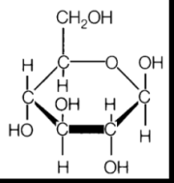
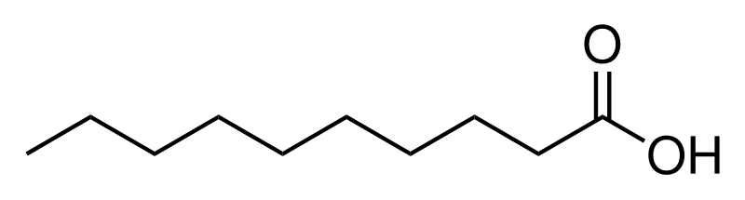
Esercizi
I e II principio, H, S, G
Entalpia:
L’entalpia media di legame di C-C, C-H, C=O e O-H è rispettivamente 348 kJ/mol, 412 kJ/mol, 743 kJ/mol e 463 kJ/mol. La combustione di un combustibile è esotermica perché si scindono legami relativamente deboli per formarne di relativamente forti. Su questa base spiegate perché il glucosio (C₆H₁₂O₆) possiede entalpia di combustione per grammo inferiore a quella dell’acido decanoico (C₁₀H₂₀O₂) , anche se i due composti hanno massa molare simile.
Calcolare la quantità di calore emessa quando si producono 12.6 kg di NH₃ (MW=17.0 g/mol) secondo la seguente reazione
N₂ (g)+3H₂(g) → 2NH₃(g) ΔH°_{reaz}=-74.9 kJ/mol.
Si assuma che la reazione avvenga in condizioni di stato standard a 25 °C.
Dai seguenti calori di combustione calcolare l’entalpia di formazione del metanolo dai suoi elementi:
CH₃OH(l)+3/2O₂(g)→CO₂(g)+2H₂O(l) -726.4 kJ/mol
C(grafite)+O₂(g) → CO₂(g) -393.5 kJ/mol
H₂(g)+1/2O₂(g) → H₂O(l) -285.8 kJ/mol

Slide 4
Esercizi
I e II principio, H, S, G
Entropia:
Senza eseguire calcoli, prevedete se la variazione di entropia standard delle seguenti reazioni è positiva o negativa:
Ala-Ser-Thr-Lys-Gly-Arg-Ser -> Ala-Ser-Thr-Lys + Gly-Arg
N₂(g)+3H₂(g)->2NH₃(g)
Un campione di anidride carbonica che occupi inizialmente 15.0 L a 250 K e 1.00 atm viene compresso isotermicamente. A quale volume va compresso per ridurne l’entropia di 10.0 J/K?
Qual è la variazione di entropia di 100 g di acqua riscaldati da temperatura ambiente (20 °C) a quella corporea (37 °C)? [C_{pm}=75.5 J/(K mol)]
Calcolate la variazione di entropia che si registra versando 100 g di acqua a 80 °C in 100 g di acqua a 10 °C, in un recipiente isolato. [C_{pm}=75.5 J/(K mol)]

Slide 5
Esercizi
I e II principio, H, S, G
II principio:
Una mole di gas ideale a 298 K si espande isotermicamente da 1.0 a 2.0 L reversibilmente, oppure contro una pressione esterna costante di 12.2 atm. Calcolare in entrambi i casi i valori di ΔS_{sist}, ΔS_{amb} e ΔS_{univ}. I risultati ottenuti sono in accordo con la natura dei processi? Calcolare anche w, q, ΔU e ΔG per i due processi.
In una certa reazione biologica che si svolge nell’organismo a 37 °C la variazione di entalpia è di -125 kJ/mol e quella di entropia di -126 J/K. Calcolare il ΔG. La reazione ha andamento spontaneo? Calcolare la variazione di entropia dell’ambiente.

